Slide 1
Мастер-класс
«Модуль МСОКО. Заполнение протокола контрольной работы»
Notes:
Уважаемые коллеги.
Сегодня мы проводим мастер-класс «Модуль МСОКО. Заполнение протокола контрольной работы».
Мастер-класс состоит из двух частей: теоретической и практической.
Введение.
В законе «Об образовании в РФ» (статья 28, п. 13 )
К компетенции образовательной организации в установленной сфере деятельности относится: «обеспечение функционирования внутренней системы оценки качества образования»
Для решения вышеизложенной задачи установлен дополнительный модуль АСУ РСО.
Модуль «Многоуровневая система оценки качества образования» (в дальнейшем – Модуль МСОКО).
Модуль позволяет автоматизировать процесс оценки качества образования начиная со школьного уровня до уровня регионального органа управления образованием, предоставляя руководителям образовательных организаций новые возможности в управлении качеством образования.
Таким образом выполнить требования закона «Об образовании в РФ» в части обеспечения функционирования ВСОКО.
Модуль состоит из различных отчетов по классам и систематизированным отчетам по школе.
В основе отчетов модуля МСОКО лежат данные по текущим контрольным работам и итоговым показателям класса по каждому учебному периоду.

Slide 2
«Модуль МСОКО. Заполнение протокола контрольной работы»
соблюдение условий выполнения работ при формировании плана и заполнения протокола КР;
создание плана контрольной работы;
заполнение протокола контрольной работы;
формирования отчетов модуля МСОКО.
выполнение практического задания по заполнению протокола контрольной работы
Notes:
План мастер-класса
соблюдение условий выполнения работ при формировании плана и заполнения протокола КР;
создание плана контрольной работы;
заполнение протокола контрольной работы;
формирования отчетов модуля МСОКО.
выполнение практического задания по заполнению протокола контрольной работы

Slide 3
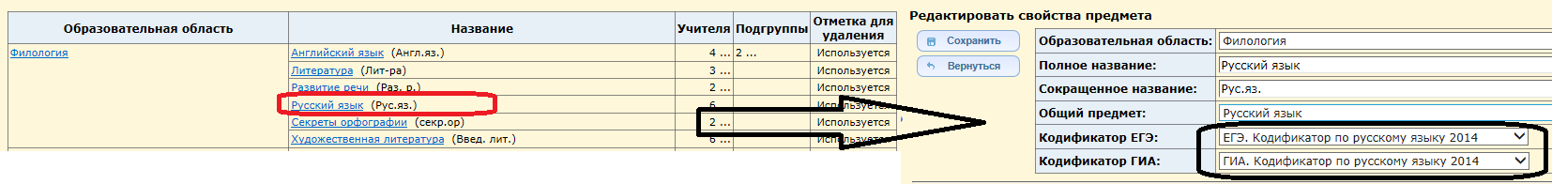
Условие работы с модулем МСОКО
Предметы и их связь с КЭС (Коды элементов содержания)
Notes:
При проведении контрольной работы учитель стремиться проверить освоении элементов содержания и требований к уровню подготовки выпускников (КЭС, КПУ)
В системе АСУ РСО учебные предметы автоматически связываются с КЭСами в соответствии с уровнем обучения.
Для классов начальной и основной школы берутся коды элементов содержания из кодификатора для составления КИМов ГИА, для классов старшей школы (10-11 кл.) – берутся коды элементов содержания из кодификатора для ЕГЭ.
Для корректировки привязки предметов в образовательном учреждении необходимо обратиться к пользователю с правами администратора.
Настройка изменений производится администратором в разделе Учебный план/Предметы:
Важно! До заполнения протоколов контрольных работ необходимо удостовериться, что все коды элементов содержания (КЭС ) привязаны корректно.
C предметами:
История
Математика
Русский язык
География
Химия
связаны с КЭСами 2015 года

Slide 4
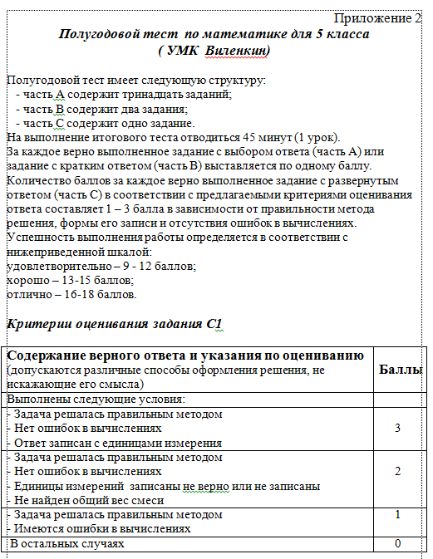
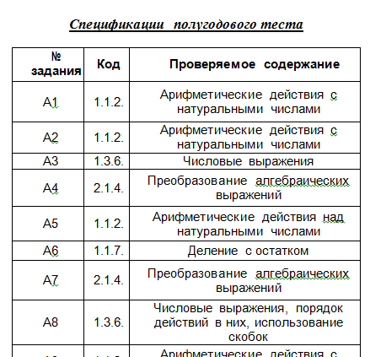
Создание плана контрольной работы
План контрольной работы
Notes:
Сейчас в моём выступлении часто будут звучать два словосочетания: план контрольной работы и протокол контрольной работы.
Дадим определения: План КР – набор заданий с указанным списком проверяемых КЭС.
Протокол КР – это результаты проведенной КР.
В текущей версии модуля МСОКО план и протокол контрольной работы формируется и заполняется завучем или учителем-предметником.
На экране вы видите часть спецификации промежуточного теста. Представленный вариант - это идеальный вариант при проведении административной КР.
При текущей КР учителю достаточно составить таблицу спецификации, чтобы потом получить анализ КР.
После составления спецификации мы подбираем тексты заданий.

Slide 5
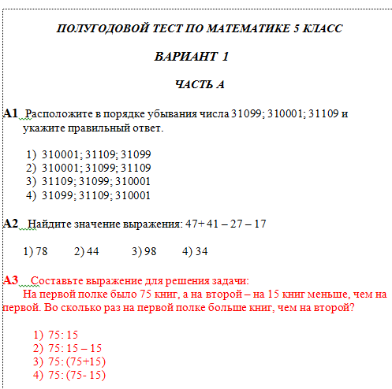
Создание плана контрольной работы
План контрольной работы
Notes:
Связь предмета проверена.
Составлена и проведена к/р в соответствии с вышеизложенными требованиями.
Переходим к процедуре ввода информации в АСУ РСО.

Slide 6
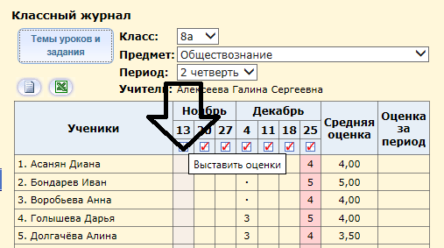
Notes:
Для этого открываем страницу предмета в классном журнале АСУ РСО.
Выбирается урок на дату проведения контрольной работы.

Slide 7
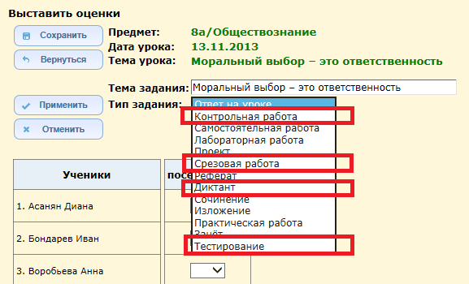
Notes:
В окне – Выставить оценки – «Добавить задание» - выбирается тип задания, для которого может быть сформирован протокол КР:
Протокол КР можно сформирован быть для следующих типов заданий в АСУ РСО:
контрольная работа,
срезовая работа,
диктант (по русскому языку),
тестирование.

Slide 8
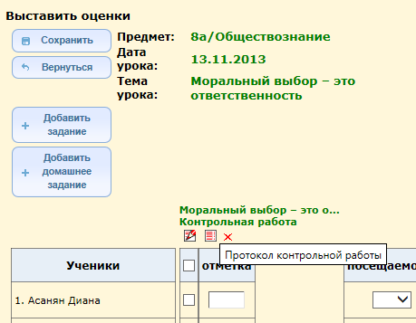
Notes:
После создания задания мы видим 3 пиктограммы:
Редактирование задания
Протокол КР
Удаление задания

Slide 9
Notes:
Нам нужен Протокол КР

Slide 10
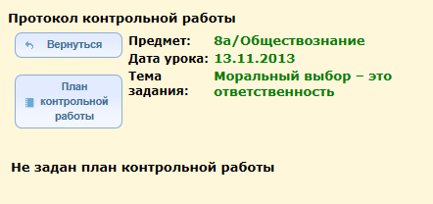
Notes:
Здесь указан предмет/дата урока/тема задания. Необходимо задать план контрольной работы: нажать на кнопку «План контрольной работы».

Slide 11
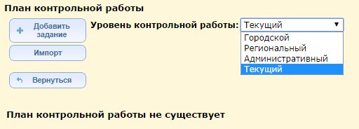
Notes:
Есть два способа создания КР
Ручной
Импорт КР
Импорт КР предусмотрен для распространения одинаковых планов административных, городских и региональных КР.
Но можно его использовать автоматизации распространения текущих КР.
Указать уровень КР:
Текущий - …
Административный – КР, где задание составлены администрацией школы
Городской – КР, где задания составлены ресурсной службой города для проведения среза по всем учреждениям города.
Региональный - КР, где задания составлены ресурсной службой области для проведения среза по всем учреждениям области.
Мы будем рассматривать ручной способ.

Slide 12
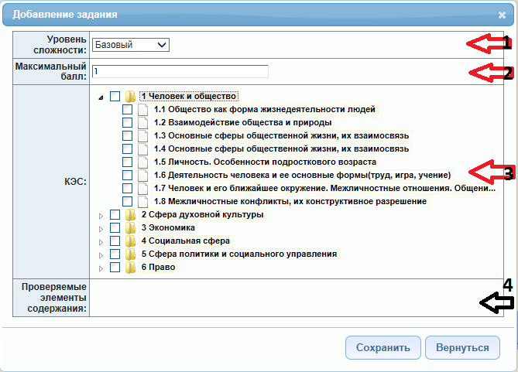
Notes:
При нажатии на кнопку «+ Добавить задание», появляется следующее окно: «Добавление задания»:
В этом окне для каждого задания заполняются следующие данные:
1 – уровень сложности (базовый или повышенный) – выбирается из выпадающего списка. По умолчанию – базовый. Значение уровня для последующего задания берется из заданного ранее.
2 - максимальный балл – баллы, которые назначаются в соответствии с весом задания за полностью выполненное задание (по умолчанию 1 балл).
3 –КЭС. Для каждого конкретного предмета выводится дерево КЭС (кодов контролируемых элементов содержания). Для 1-4-х классов – берутся КЭС ГИА, для 10-11-х классов –коды ЕГЭ (настройка производится автоматически при каждом обновлении в случае корректировки в разделе «Учебный план/Предметы»).
Справочник КЭС представлен в виде дерева, которое организовано по разделам. Каждый раздел открывается при нажатии на стрелку возле папки с названием раздела.
Раздел 4 - «Проверяемые элементы содержания»– вручную не заполняется. Он заполняется автоматически при выборе элементов содержания в разделе 3.
Для сохранения заполненного задания нажать кнопку «Сохранить». Для возвращения без сохранения изменений нажать кнопку «Вернуться».
Для каждого задания контрольной работы необходимо заполнить окно – Добавить задание.
После того, как все задания занесены в план контрольной работы, формируется заполненное окно следующего вида:

Slide 13
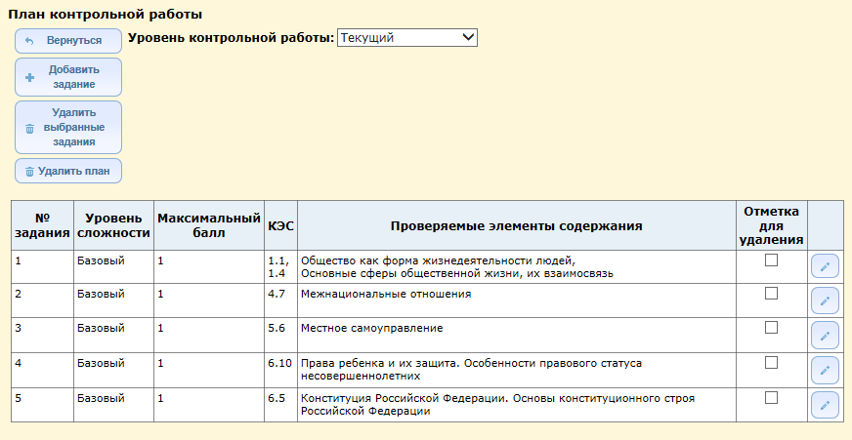
Notes:
Итог заполнения плана контрольной работы
В случае, когда задание нужно откорректировать, используется кнопка справа от задания.
В случае, если необходимо переставить местами уже заполненные задания, можно поменять их порядок вручную. Надо навести курсор на задание, например, с номером 5 в районе столбца «Проверяемые элементы содержания», удержать нажатой левую кнопку и подтянуть задание в нужное место списка.
Для удаления задания используются копки «Отметка для удаления» и «Удалить выбранные задания».
Для удаления плана контрольной работы полностью используется кнопка «Удалить план».
Перед удалением плана выводится предупреждение на подтверждение операции удаления.
После заполнения плана надо вернуться на предыдущий экран.

Slide 14
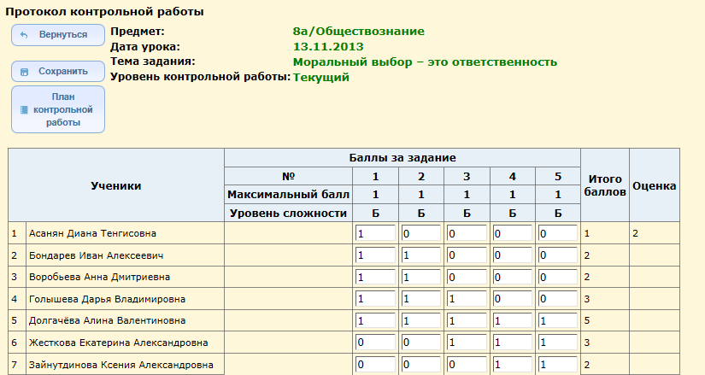
Заполнение протокола КР
Notes:
Итог заполнения ПРОТОКОЛА контрольной работы
Порядок заполнения протокола контрольной работы
Протокол контрольной работы представляет собой таблицу с фиксацией выполнения/невыполнения заданий контрольной работы каждым учеником класса.
В столбец «Ученики» – автоматически заносится списочный состав класса.
Столбцы с номерами заданий соответствуют номерам заданий из плана контрольной работы. Столбец «Итого баллов» содержит суммированные баллы по всем заданиям.
В столбец «Оценка» вносится оценка, полученная учеником за контрольную работу и выставленная учителем в классный журнал.
Для сохранения – нажать кнопку «Сохранить»
На этом работа по заполнению протокола КР закончена. Теперь мы посмотрим результаты своей работы. Перейдем в модуль МСОКО.

Slide 15
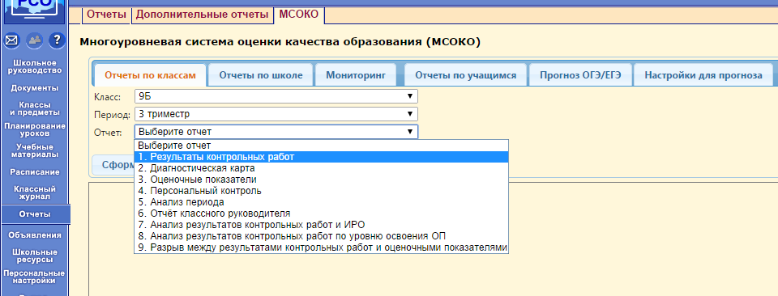
Модуль МСОКО
Notes:
Раздел Отчеты – МСОКО.

Slide 16
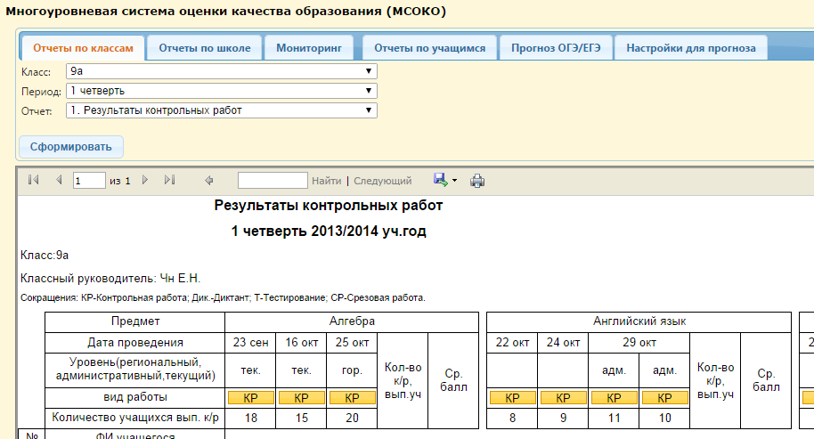
Отчет «Результаты контрольных работ»
Notes:
Результаты контрольных работ
Этот отчёт включает в себя анализ всех контрольных работ, проведенных в классе за учебный период.
При этом количество выполнивших работу должно быть 50% или более 50% класса/группы.
Отчёт содержит информацию по каждой проведенной контрольной работе, на основании отметок, выставленных в электронный журнал:
Дата проведения контрольной работы;
Уровень работы (текущий, административный, городской, региональный);
Вид работы – тестирование, контрольная работа, срезовая работа или диктант по русскому языку;
Количество учащихся, выполнявших работу;
Отметки, выставленные за контрольную работу;
Средний балл.
По результатам всех контрольных работ за период вычисляется средний балл, а по предметам русский язык, математика, физика, химия определяется индивидуальный балл к диагностике, позволяющий определить уровень реальных возможностей учащихся по показателям ИРО (ожидаемая результативность), ИКО (ожидаемое количество получивших «4» и «5»), ИСО (прогнозируемая успеваемость).
В случае если заполнялся подробный протокол контрольной работы, формируется дополнительный отчет

Slide 17
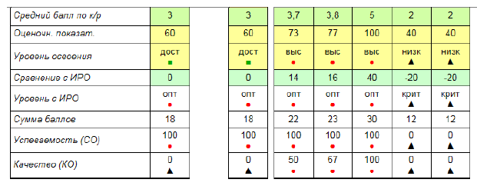
Отчет «Результаты контрольных работ»
Notes:
В отчёте программой формируется и выводится итоговая таблица, характеризующая:
Результативность (оценочный показатель) в процентах;
Уровень освоения образовательной программы (высокий, достаточный, низкий),
Сравнение с ИРО класса.
Визуально выделяется средний балл учащегося, освоившего ОП на пониженном уровне ( сиреневый цвет), освоившего на низком уровне (синий цвет).
Дается краткая характеристика каждой контрольной работы:
Доля учащихся, выполнивших работу без двоек: успеваемость (СО),
Доля учащихся, выполнивших работу на «4» и «5»: качество (КО).

Slide 18
Отчет «Результаты контрольных работ»
Notes:
Отчёт «Протокол контрольной работы» является дополнением к отчёту «Результаты контрольных работ».
Он формируется при нажатии на кнопку с видом работы КР, Т, СР.
Кнопка с видом работы является ссылкой, по которой пользователь может посмотреть детальную информацию,
содержащуюся в отчёте, в случае, если контрольная работа проводилась с заполнением протокола.

Slide 19
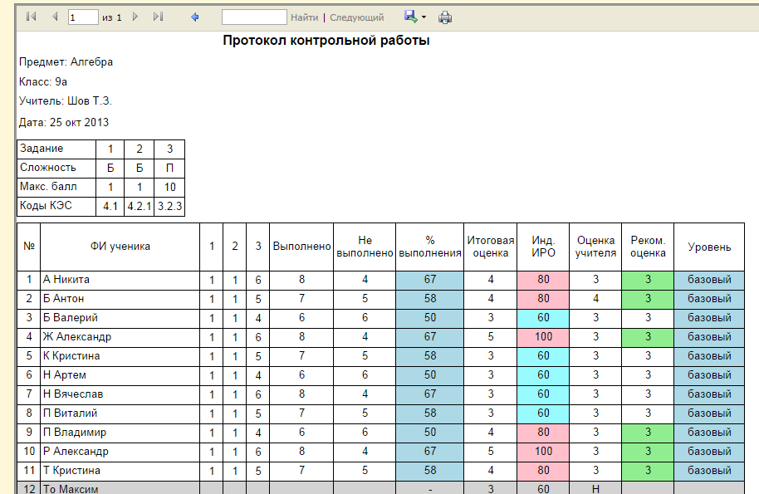
Отчет «Протокол контрольных работ»
Notes:
В появившемся поле выводятся следующие данные, необходимые для формирования протокола:
Количество заданий по их номерам;
Уровень: базовый (Б) или повышенный (П)
Максимальный балл для каждого задания (вес задания);
Код контролируемого элемента содержания (КЭС) по кодификатору ФИПИ
В отчёте выводится количество баллов, полученное учащимися по каждому заданию в соответствии с критериями оценивания.
Ниже следует таблица обобщенных данных по работе, а именно:

Slide 20
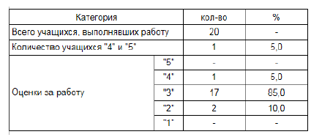
Отчет «Протокол контрольных работ»
Notes:
Сколько всего учащихся участвовали в работе;
Сколько человек её успешно выполнили (количество учащихся, успешно выполнивших работу – отметка выше «2»,
количество учащихся, качественно выполнивших работу – отметка выше «3», и количество и % учащихся в разрезе полученных оценок)

Slide 21
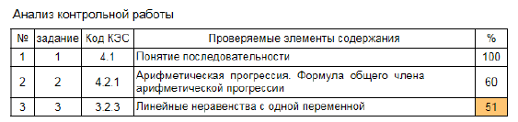
Отчет «Протокол контрольных работ»
Notes:
В протоколе, который программа выполняет автоматически, содержится характеристика контрольной работы и рекомендации по повышению качества образования

Slide 22
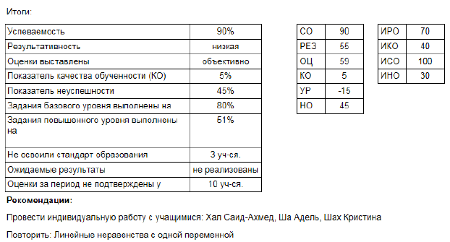
Отчет «Протокол контрольных работ»
Notes:
Полученные результаты - рассчитанные на выполненную контрольную работу:
СО - степень обученности
РЕЗ – результативность (% выполнения)
ОЦ - оценочный показатель
КО - качество обученности
УР - уровень реализации ожидаемых результатов
НО - показатель неуспешности
Ожидаемые результаты - рассчитанные на класс, учитывая состав выполнявших работу (отсутствующие не входят в расчет показателя):
ИРО - индекс ожидаемой результативности
ИКО - индекс ожидаемого качества
ИСО - индекс ожидаемой успеваемости ИНО - индекс ожидаемой неуспешности
В рекомендациях перечисляются ученики, которые справились с менее чем 50% заданий и получившие рекомендованную оценку «2».
В разделе «Повторить» перечисляются темы, задания по которым выполнены классом менее чем на 55%.

Slide 23
Выполнение практического задания по заполнению протокола контрольной работы
Будет проходить в учебных кабинетах.

